Slide 1
机器学习入门

Slide 2
第零章：科学计算模块

Slide 3
Data Science环境
Anaconda：一个开源的Python发行版本，其包含了conda、Python等180多个科学包及其依赖项。
Jupyter Notebook：交互式笔记本
NumPy：数值计算
Pandas：高效表处理
Matplotlib：绘图
Scikit-learn：机器学习入门工具包

Slide 4
0.1 NumPy

Slide 5
NumPy：数组计算
NumPy是高性能科学计算和数据分析的基础包。它是pandas等其他各种工具的基础。
NumPy的主要功能：
ndarray，一个多维数组结构，高效且节省空间
无需循环对整组数据进行快速运算的数学函数
*读写磁盘数据的工具以及用于操作内存映射文件的工具
*线性代数、随机数生成和傅里叶变换功能
*用于集成C、C++等代码的工具
引用方式：import numpy as np

Slide 6
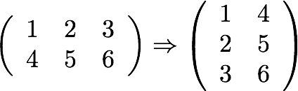
NumPy：ndarray-多维数组对象
为什么要使用ndarray：
例1：已知若干家跨国公司的市值（美元），将其换算为人民币
例2：已知购物车中每件商品的价格与商品件数，求总金额
创建ndarray：np.array()
ndarray是多维数组结构，与列表的区别是：
数组对象内的元素类型必须相同
数组大小不可修改
常用属性：
T 数组的转置（对高维数组而言）
dtype 数组元素的数据类型
size 数组元素的个数
ndim 数组的维数
shape 数组的维度大小（以元组形式）

Slide 7
NumPy：ndarray-数据类型
ndarray数据类型：dtype：
布尔型：bool_
整型：int_ int8 int16 int32 int 64
无符号整型：uint8 uint16 uint32 uint64
浮点型：float_ float16 float32 float64
复数型：complex_ complex64 complex128

Slide 8
NumPy：ndarray-创建
创建ndarray：
array() 将列表转换为数组，可选择显式指定dtype
arange() range的numpy版，支持浮点数
linspace() 类似arange()，第三个参数为数组长度
zeros() 根据指定形状和dtype创建全0数组
ones() 根据指定形状和dtype创建全1数组
empty() 根据指定形状和dtype创建空数组（随机值）
eye() 根据指定边长和dtype创建单位矩阵

Slide 9
NumPy：索引和切片
数组和标量之间的运算
a+1 a*3 1//a a**0.5
同样大小数组之间的运算
a+b a/b a**b
数组的索引：
一维数组：a[5]
多维数组：
列表式写法：a[2][3]
新式写法：a[2,3] (推荐)
数组的切片：
一维数组：a[5:8] a[4:] a[2:10] = 1
多维数组：a[1:2, 3:4] a[:,3:5] a[:,1]
与列表不同，数组切片时并不会自动复制，在切片数组上的修改会影响原数组。 【解决方法：copy()】

Slide 10
NumPy：布尔型索引
问题：给一个数组，选出数组中所有大于5的数。
答案：a[a>5]
原理：
a>5会对a中的每一个元素进行判断，返回一个布尔数组
布尔型索引：将同样大小的布尔数组传进索引，会返回一个由所有True对应位置的元素的数组
问题2：给一个数组，选出数组中所有大于5的偶数。
问题3：给一个数组，选出数组中所有大于5的数和偶数。
答案：
a[(a>5) & (a%2==0)]
a[(a>5) | (a%2==0)]

Slide 11
NumPy：花式索引*
问题1：对于一个数组，选出其第1，3，4，6，7个元素，组成新的二维数组。
答案：a[[1,3,4,6,7]]
问题2：对一个二维数组，选出其第一列和第三列，组成新的二维数组。
答案：a[:,[1,3]]

Slide 12
NumPy：通用函数
通用函数：能同时对数组中所有元素进行运算的函数
常见通用函数：
一元函数：abs, sqrt, exp, log, ceil, floor, rint, trunc, modf, isnan, isinf, cos, sin, tan
二元函数：add, substract, multiply, divide, power, mod, maximum, mininum,

Slide 13
补充知识：浮点数特殊值
浮点数：float
浮点数有两个特殊值：
nan(Not a Number)：不等于任何浮点数（nan != nan）
inf(infinity)：比任何浮点数都大
NumPy中创建特殊值：np.nan np.inf
在数据分析中，nan常被用作表示数据缺失值

Slide 14
NumPy：数学和统计方法
常用函数：
sum 求和
cumsum 求前缀和
mean 求平均数
std 求标准差
var 求方差
min 求最小值
max 求最大值
argmin 求最小值索引
argmax 求最大值索引

Slide 15
NumPy：随机数生成
随机数生成函数在np.random子包内
常用函数
rand 给定形状产生随机数组（0到1之间的数）
randint 给定形状产生随机整数
choice 给定形状产生随机选择
shuffle 与random.shuffle相同
uniform 给定形状产生随机数组

Slide 16
0.2 Pandas

Slide 17
pandas：数据分析
pandas是一个强大的Python数据分析的工具包。
pandas是基于NumPy构建的。
pandas的主要功能
具备对其功能的数据结构DataFrame、Series
集成时间序列功能
提供丰富的数学运算和操作
灵活处理缺失数据
引用方法：import pandas as pd

Slide 18
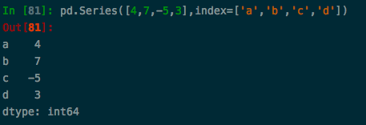
pandas：Series
Series是一种类似于一位数组的对象，由一组数据和一组与之相关的数据标签（索引）组成。
创建方式：
pd.Series([4,7,-5,3])
pd.Series([4,7,-5,3],index=['a','b','c','d'])
pd.Series({'a':1, 'b':2})
pd.Series(0, index=['a','b','c','d’])
获取值数组和索引数组：values属性和index属性
Series比较像列表（数组）和字典的结合体。

Slide 19
pandas：Series特性
Series支持数组的特性：
从ndarray创建Series：Series(arr)
与标量运算：sr*2
两个Series运算：sr1+sr2
索引：sr[0], sr[[1,2,4]]
切片：sr[0:2]（切片依然是视图形式）
通用函数：np.abs(sr)
布尔值过滤：sr[sr>0]
统计函数：mean() sum() cumsum()
Series支持字典的特性（标签）：
从字典创建Series：Series(dic),
in运算：’a’ in sr、for x in sr
键索引：sr['a'], sr[['a', 'b', 'd']]
键切片：sr['a':'c']
其他函数：get('a', default=0)等

Slide 20
pandas：整数索引
整数索引的pandas对象往往会使新手抓狂。
例：
sr = np.Series(np.arange(4.))
sr[-1]
如果索引是整数类型，则根据整数进行数据操作时总是面向标签的。
loc属性 以标签解释
iloc属性 以下标解释

Slide 21
pandas：DataFrame
DataFrame是一个表格型的数据结构，含有一组有序的列。
DataFrame可以被看做是由Series组成的字典，并且共用一个索引。
创建方式：
pd.DataFrame({'one':[1,2,3,4],'two':[4,3,2,1]})
pd.DataFrame({'one':pd.Series([1,2,3],index=['a','b','c']), 'two':pd.Series([1,2,3,4],index=['b','a','c','d'])})
……
csv文件读取与写入：
df.read_csv('filename.csv')
df.to_csv()

Slide 22
pandas：DataFrame查看数据
查看数据常用属性及方法：
index 获取索引
T 转置
columns 获取列索引
values 获取值数组
describe() 获取快速统计
DataFrame各列name属性：列名
rename(columns={})

Slide 23
pandas：DataFrame索引和切片
DataFrame有行索引和列索引。
DataFrame同样可以通过标签和位置两种方法进行索引和切片。
DataFrame使用索引切片：
方法1：两个中括号，先取列再取行。 df['A'][0]
方法2（推荐）：使用loc/iloc属性，一个中括号，逗号隔开，先取行再取列。
loc属性：解释为标签
iloc属性：解释为下标
向DataFrame对象中写入值时只使用方法2
行/列索引部分可以是常规索引、切片、布尔值索引、花式索引任意搭配。（注意：两部分都是花式索引时结果可能与预料的不同）

Slide 24
0.3 Matplotlib

Slide 25
Matplotlib：绘图和可视化
Matplotlib是一个强大的Python绘图和数据可视化的工具包。
安装方法：pip install matplotlib
引用方法：import matplotlib.pyplot as plt
绘图函数：plt.plot()
显示图像：plt.show()

Slide 26
Matplotlib：plot函数
plot函数：绘制折线图
线型linestyle（-,-.,--,..）
点型marker（v,^,s,*,H,+,x,D,o,…）
颜色color（b,g,r,y,k,w,…）
plot函数绘制多条曲线
pandas包对plot的支持

Slide 27
Matplotlib-图像标注
设置图像标题：plt.title()
设置x轴名称：plt.xlabel()
设置y轴名称：plt.ylabel()
设置x轴范围：plt.xlim()
设置y轴范围：plt.ylim()
设置x轴刻度：plt.xticks()
设置y轴刻度：plt.yticks()
设置曲线图例：plt.legend()

Slide 28
Matplotlib实例——绘制数学函数图像
使用Matplotlib模块在一个窗口中绘制数学函数y=x, y=x², y=3x³+5x²+2x+1的图像，使用不同颜色的线加以区别，并使用图例说明各个线代表什么函数。

Slide 29
第一章：什么是机器学习

Slide 30

人工智能时代？

Slide 31

人工智能时代？
http://www.commitstrip.com/en/2017/06/07/ai-inside/?

Slide 32

人工智能与机器学习

Slide 33
什么是机器学习？
Arthur Samuel (1959). Machine Learning: Field of study that gives computers the ability to learn without being explicitly programmed.
“在不直接针对问题进行编程的情况下，赋予计算机学习能力的一个研究领域。”
Tom Mitchell (1998) Well-posed Learning Problem: A computer program is said to learn from experience E with respect to some task T and some performance measure P, if its performance on T, as measured by P, improves with experience E.
“对于某类任务T和性能度量P，如果一个计算机程序在T上以P衡量的性能随着经验E而自我完善，那么我们称这个计算机程序在从经验E学习。”

Slide 34
什么是机器学习？
例如，你想买苹果，如何挑选出好吃的苹果？
非机器学习编程方式（直接针对问题进行编程）：
如果苹果颜色是红的，重量在3到4之间，产地在北方，那么它是好苹果，否则是坏苹果。
缺点：
很难考虑到所有的可能性
程序无法超越程序员
需要大量的人类工作以及专业知识
同类型但不同问题的规则不同
机器学习的编程方式：程序考虑许多规律，通过数据找出表现最好的规律来作为结果。
颜色 | 重量 | 产地 | … | 结果
0xf20221 | 3.2 | 河北 | … | 好吃
0xee2e1f | 2.4 | 北京 | … | 不好吃
… | … | … | … | …

Slide 35





什么是机器学习？
Learning ......
"monkey"
"cat"
This is a "cat"
"dog"
程序
大量图片

Slide 36
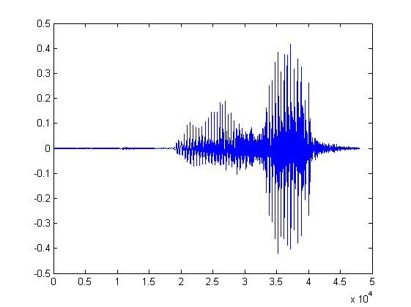

机器学习≈程序通过数据找出最正确的规律
机器学习的目的就是找到问题的规律（函数）
语音识别：
图像识别：
围棋AI：
……
“How are you”
“Cat”
“5-5”

Slide 37
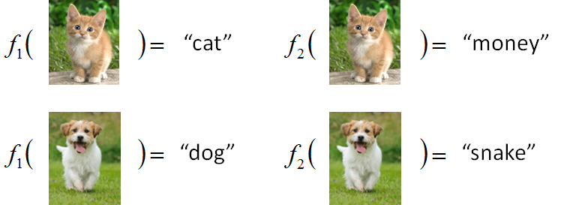
机器学习大致框架
图像识别:
“cat”
一系列
函数
模型
更好!
函数f的
表现
function input:
训练集
function output:
"monkey"
"cat"
"dog"

Slide 38
机器学习大致框架
一系列函数
模型
训练
测试
"cat"
Step 1
函数的表现
选择表现最好的函数
使用
Step 3
Step 2
训练集
"monkey"
"cat"
"dog"

Slide 39
机器学习包括哪些？
机器学习场景(scenario)：
监督学习 (supervised learning)
非监督学习 (unsupervised learning)
半监督学习 (semi-supervised learning)
增强学习 (reinforcement learning)
迁移学习 (transfer learning)
……
机器学习任务(task)：
回归 (regression)
分类 (classification)
聚类 (clustering)
降维 (dimensionality reduction)
异常检测 (anomaly detection)
结构预测 (structured prediction)
……

Slide 40






监督学习与非监督学习
监督学习：利用一组有标记的数据（labeled data）来进行训练。
非监督学习：利用一组无标记的数据（unlabeled data）来进行学习。
半监督学习：利用一组包括部分标记的数据和部分无标记的数据来进行训练。
"cat"
"cat"
"dog"
"dog"
"cat"
"cat"
"dog"
"dog"

Slide 41

为什么需要学习机器学习？

Slide 42
机器学习与数学
要深入了解机器学习（特别是深度学习）算法，需要一定的数学基础。
本课程以了解机器学习的基本原理与简单应用为主，对算法的原理部分简要说明。
如果你想更深入全面了解机器学习算法的原理，你需要了解：
线性代数：矩阵/向量运算（转置、逆、乘积）、矩阵论（空间、子空间、矩阵分解）等；
高等数学（微积分）：微分、积分、偏导、梯度等；
概率论：概率计算、贝叶斯公式、概率分布（正态分布、无偏估计）等；
最优化（凸优化）：范数、拉格朗日乘子法、KTT条件等。

Slide 43
参考资料
周志华.机器学习.清华大学出版社.
Ian Goodfellow, Yoshua Bengio, etc. Deep learning.

Slide 44
第二章：回归

Slide 45
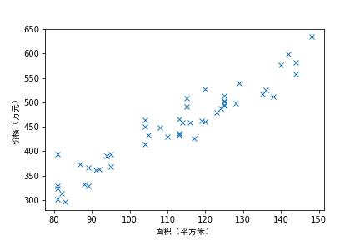
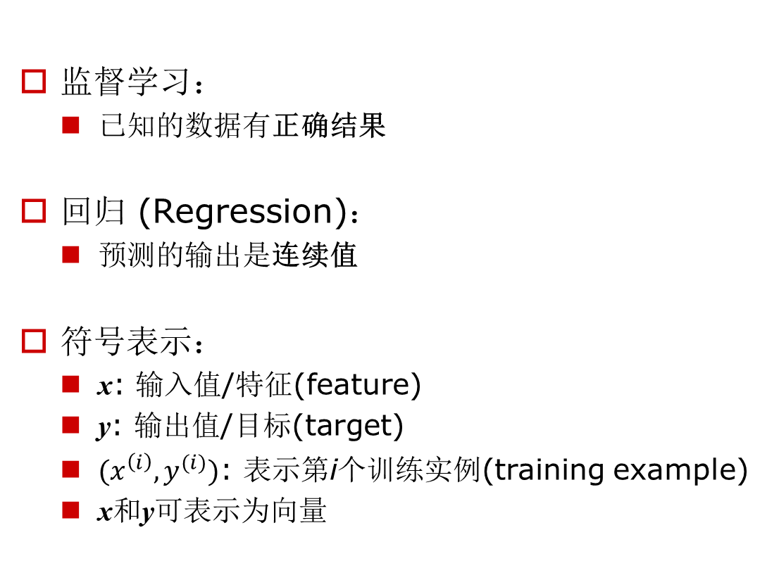
一元线性回归：房价预测
监督学习：
已知的数据有正确结果
回归 (Regression)：
预测的输出是连续值
符号表示：
x: 输入值/特征(feature)
y: 输出值/目标(target)
$(x^{\left(i\right)},y^{(i)})$: 表示第i个训练实例(training example)
x和y可表示为向量
面积 (x) | 房价 (y)
110 | 435
130 | 502
80 | 327
…… | ……

Slide 46
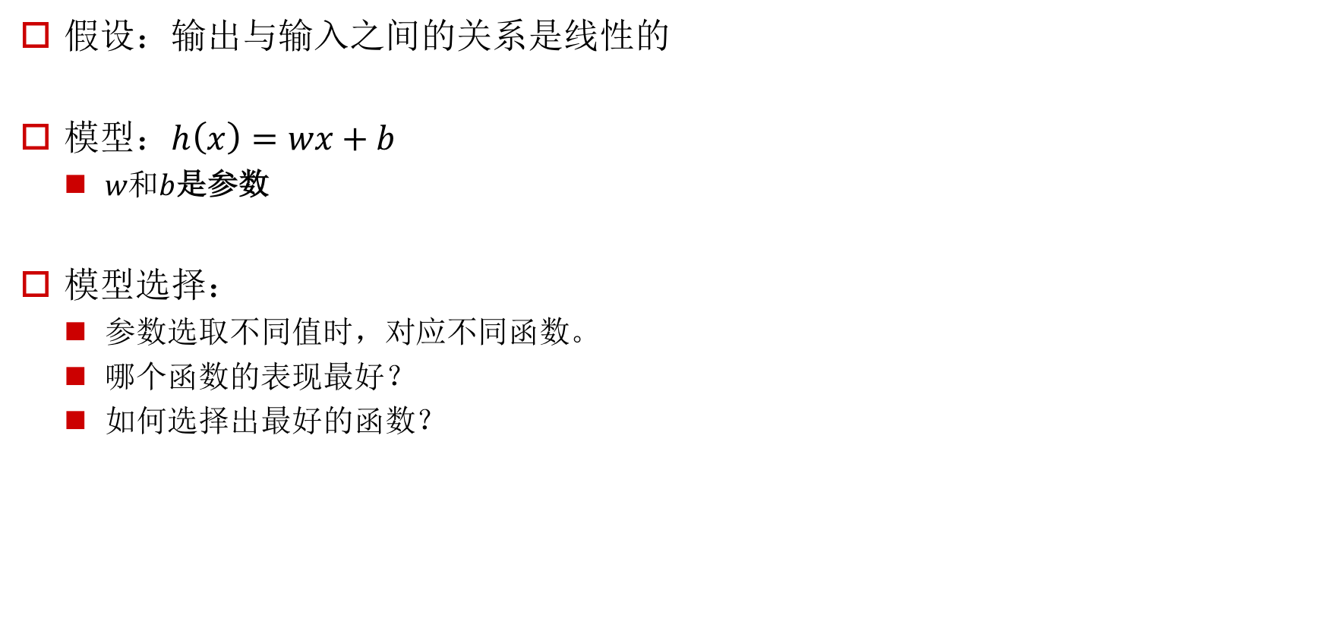
一元线性回归：模型选择
假设：输出与输入之间的关系是线性的
模型：$h\left(x\right)=wx+b$
$w和b$是参数
模型选择：
参数选取不同值时，对应不同函数。
哪个函数的表现最好？
如何选择出最好的函数？

Slide 47
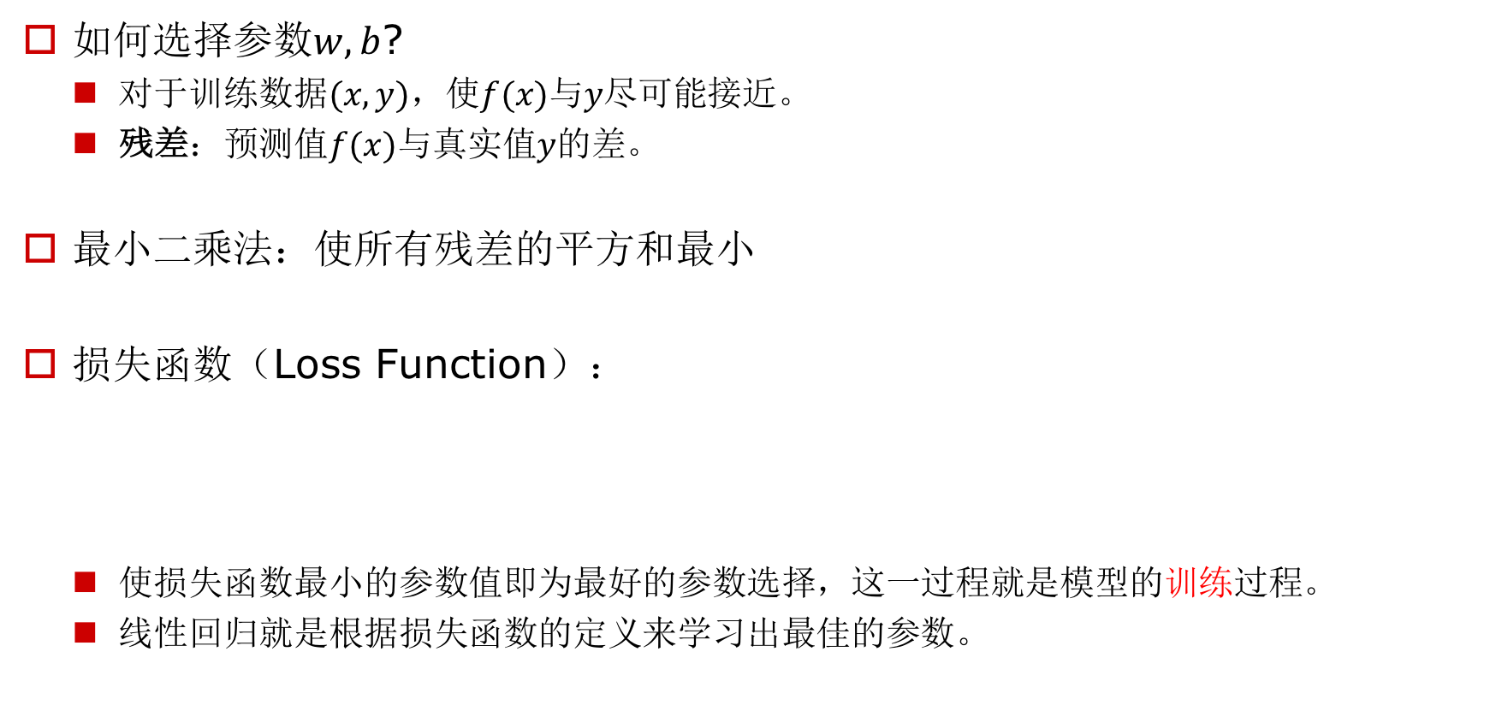
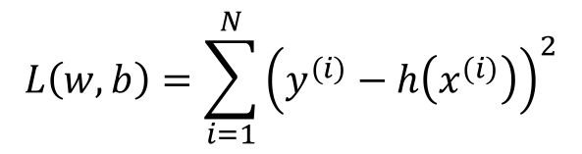
一元线性回归：损失函数
如何选择参数$w,b$?
对于训练数据$(x,y)$，使$f(x)$与$y$尽可能接近。
残差：预测值$f(x)$与真实值$y$的差。
最小二乘法：使所有残差的平方和最小
损失函数（Loss Function）：
使损失函数最小的参数值即为最好的参数选择，这一过程就是模型的训练过程。
线性回归就是根据损失函数的定义来学习出最佳的参数。
$$L\left(w,b\right)=\sum_{i=1}^{N}{{\left(y^{(i)}−h\left(x^{(i)}\right)\right)}^{2}}$$

Slide 48
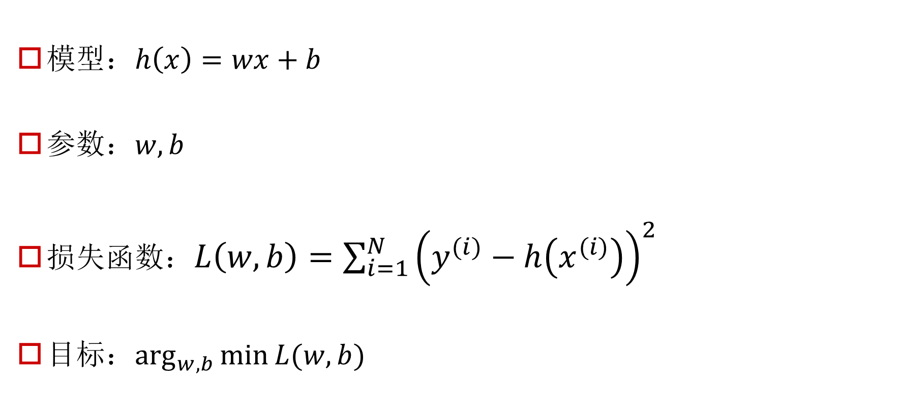
一元线性回归：小结
模型：$h\left(x\right)=wx+b$
参数：$w,b$
损失函数：$L\left(w,b\right)=\sum_{i=1}^{N}{{\left(y^{(i)}−h\left(x^{(i)}\right)\right)}^{2}}$
目标：$\arg_{w,b}{\min{L(w,b)}}$

Slide 49
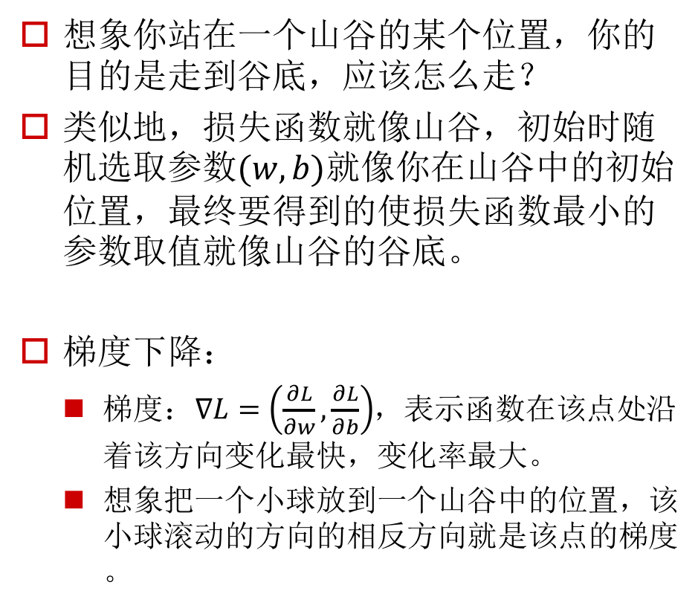
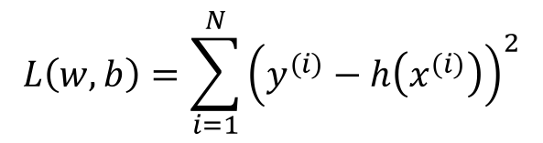
一元线性回归：如何学习出合适的参数
想象你站在一个山谷的某个位置，你的目的是走到谷底，应该怎么走？
类似地，损失函数就像山谷，初始时随机选取参数$(w, b)$就像你在山谷中的初始位置，最终要得到的使损失函数最小的参数取值就像山谷的谷底。
梯度下降：
梯度：$∇L=\left(\frac{∂L}{∂w}, \frac{∂L}{∂b}\right)$，表示函数在该点处沿着该方向变化最快，变化率最大。
想象把一个小球放到一个山谷中的位置，该小球滚动的方向的相反方向就是该点的梯度。
$$L\left(w,b\right)=\sum_{i=1}^{N}{{\left(y^{(i)}−h\left(x^{(i)}\right)\right)}^{2}}$$

Slide 50
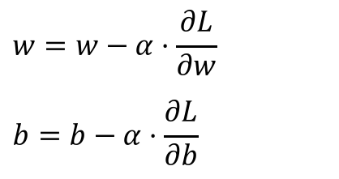
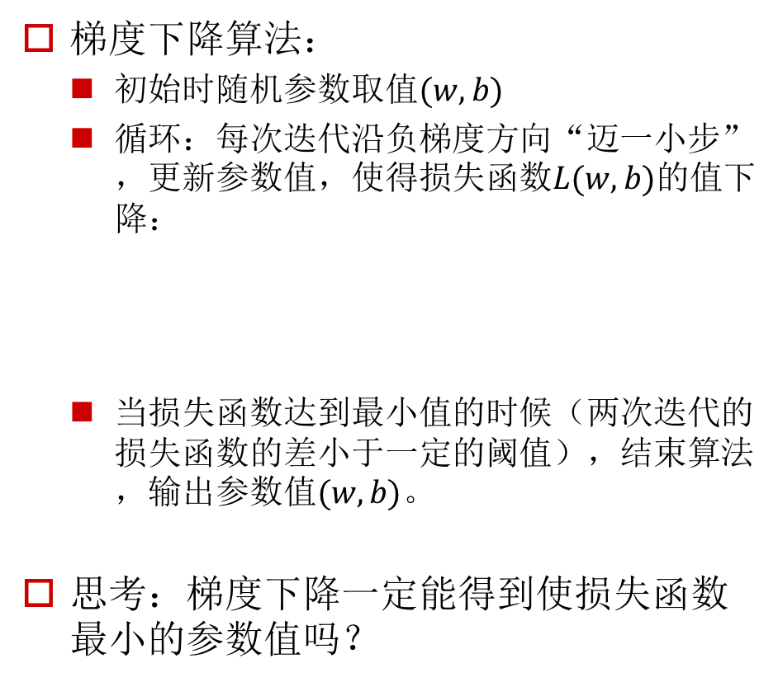
一元线性回归：梯度下降
梯度下降算法：
初始时随机参数取值$(w, b)$
循环：每次迭代沿负梯度方向“迈一小步”，更新参数值，使得损失函数$L(w,b)$的值下降：
当损失函数达到最小值的时候（两次迭代的损失函数的差小于一定的阈值），结束算法，输出参数值$(w, b)$。
思考：梯度下降一定能得到使损失函数最小的参数值吗？
$$w=w−α⋅\frac{∂L}{∂w}$$
$$b=b−α⋅\frac{∂L}{∂b}$$
$$L\left(w,b\right)=\sum_{i=1}^{N}{{\left(y^{(i)}−h\left(x^{(i)}\right)\right)}^{2}}$$

Slide 51

一元线性回归：梯度下降
如果损失函数是单峰函数，则梯度下降可以收敛到全局最小值；
如果损失函数不保证单峰，则梯度下降只能保证收敛到局部最小值。
线性回归的损失函数是单峰凸函数。

Slide 52
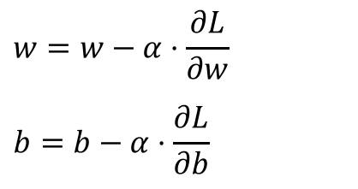
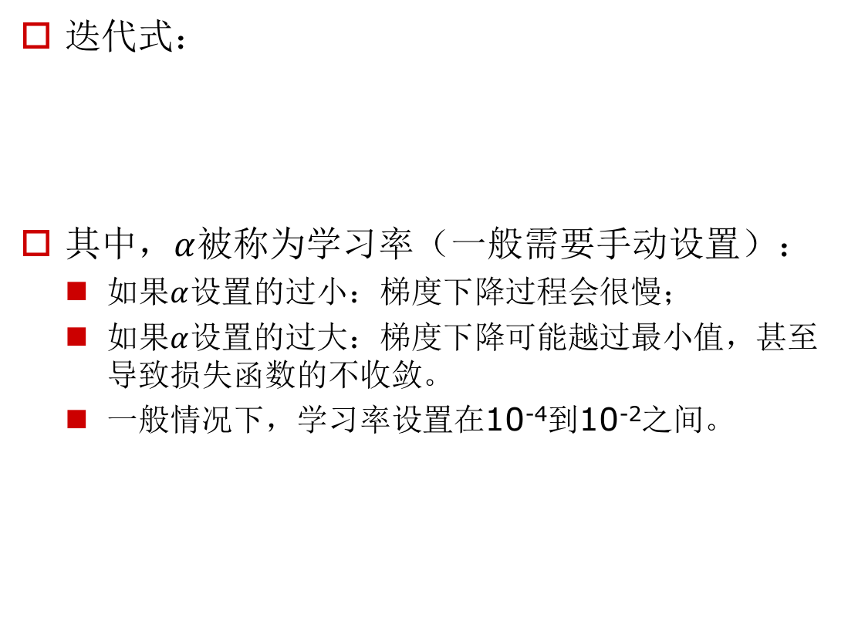
一元线性回归：学习率
迭代式：
其中，$α$被称为学习率（一般需要手动设置）：
如果$α$设置的过小：梯度下降过程会很慢；
如果$α$设置的过大：梯度下降可能越过最小值，甚至导致损失函数的不收敛。
一般情况下，学习率设置在10⁻⁴到10⁻²之间。
$$w=w−α⋅\frac{∂L}{∂w}$$
$$b=b−α⋅\frac{∂L}{∂b}$$

Slide 53
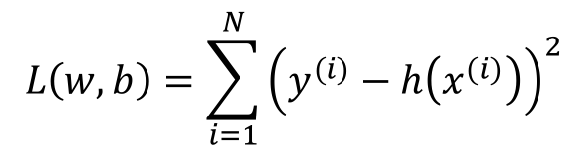
一元线性回归：梯度下降*
$$L\left(w,b\right)=\sum_{i=1}^{N}{{\left(y^{(i)}−h\left(x^{(i)}\right)\right)}^{2}}$$
批量梯度下降法（Batch Gradient Descent, BGD）：使用训练集的所有样本来计算梯度
优点：可以得到最优解
缺点：当样本数量很多时，训练过程很慢
随机梯度下降法（Stochastic Gradient Descent, SGD）：从训练集中随机选取一个样本来计算梯度
优点：训练速度快
缺点：准确度下降，不一定保证最优；迭代次数较多
小批量梯度下降法（Mini-batch Gradient Descent, MBGD）：从训练集中随机挑选若干个样本来计算梯度
兼顾前两种方法的优点

Slide 54
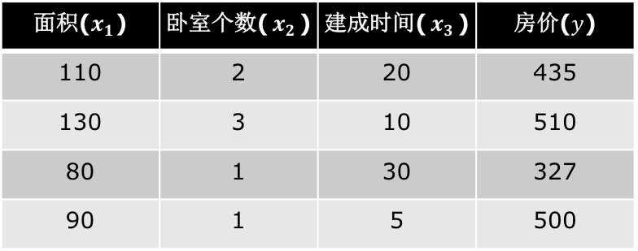
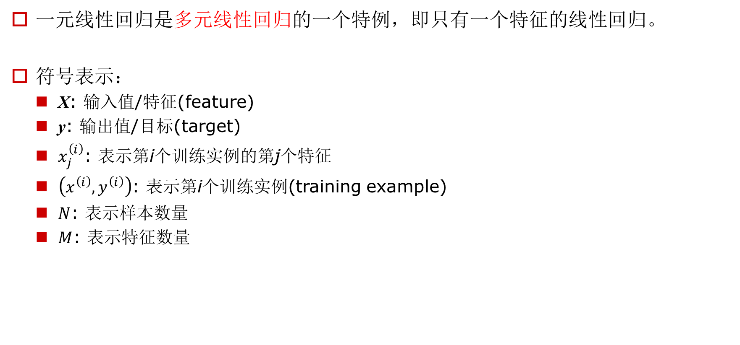
多元线性回归
一元线性回归是多元线性回归的一个特例，即只有一个特征的线性回归。
符号表示：
X: 输入值/特征(feature)
y: 输出值/目标(target)
$x_{j}^{\left(i\right)}$: 表示第i个训练实例的第j个特征
$\left(x^{\left(i\right)},y^{\left(i\right)}\right)$: 表示第i个训练实例(training example)
$N$: 表示样本数量
$M$: 表示特征数量
面积($x_{1}$) | 卧室个数($x_{2}$) | 建成时间($x_{3}$) | 房价($y$)
110 | 2 | 20 | 435
130 | 3 | 10 | 510
80 | 1 | 30 | 327
90 | 1 | 5 | 500

Slide 55
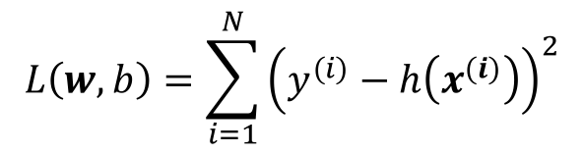
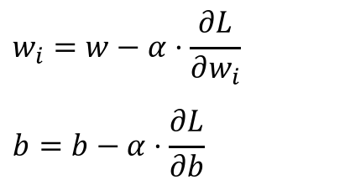
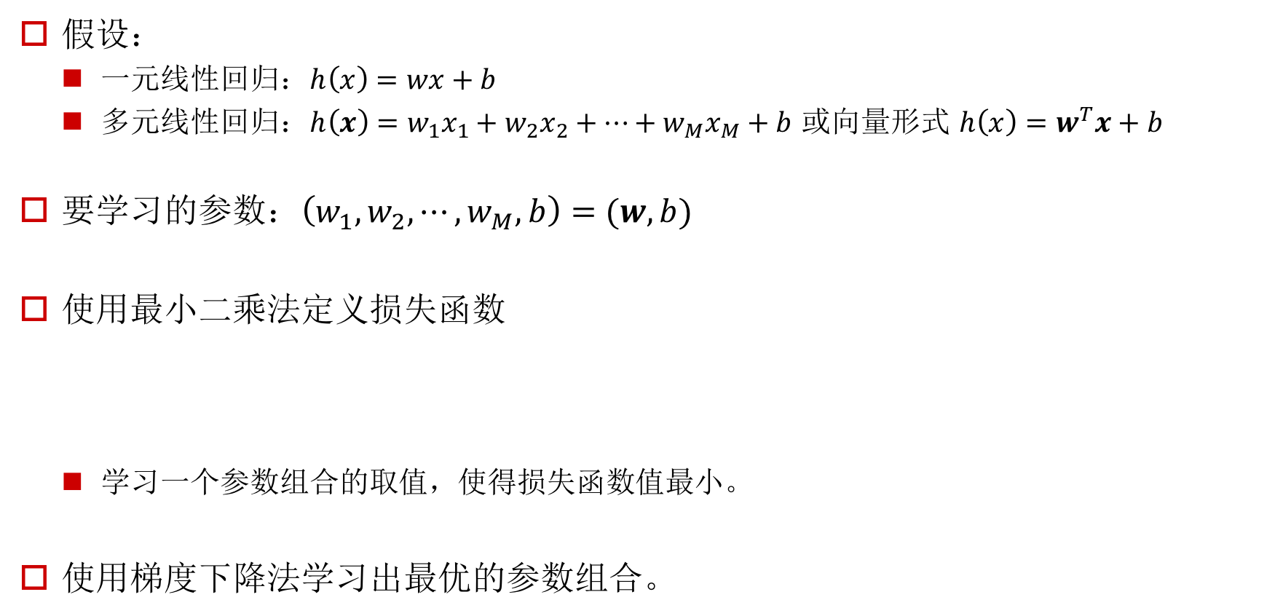
多元线性回归
假设：
一元线性回归：$h\left(x\right)=wx+b$
多元线性回归：$h\left(x\right)=w_{1}x_{1}+w_{2}x_{2}+⋯+w_{M}x_{M}+b$ 或向量形式 $h\left(x\right)=w^{T}x+b$
要学习的参数：$\left(w_{1}, w_{2},⋯,w_{M},b\right)=(w,b)$
使用最小二乘法定义损失函数
学习一个参数组合的取值，使得损失函数值最小。
使用梯度下降法学习出最优的参数组合。
$$L\left(w,b\right)=\sum_{i=1}^{N}{{\left(y^{(i)}−h\left(x^{(i)}\right)\right)}^{2}}$$
$$w_{i}=w−α⋅\frac{∂L}{∂w_{i}}$$
$$b=b−α⋅\frac{∂L}{∂b}$$

Slide 56
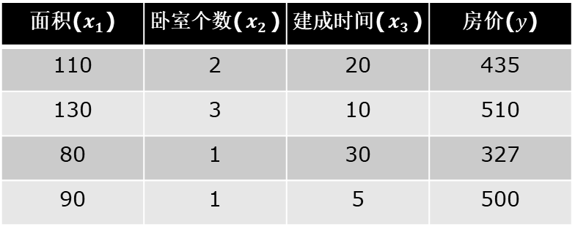
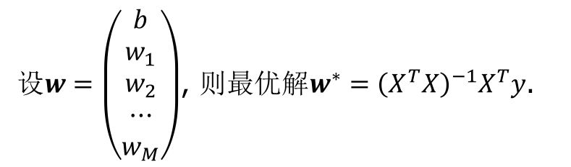
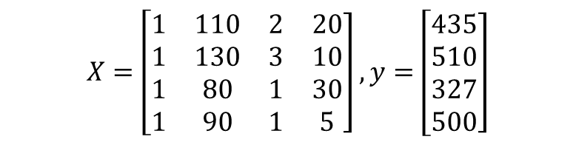
多元线性回归：正规方程法
使用梯度下降法求解最优参数时需要不断迭代得到；
对于某些机器学习问题（损失函数的最优化是凸优化问题），可以直接通过解析方法直接得到最优解，即正规方程。
线性回归问题可以使用正规方程求解最优参数值。
面积($x_{1}$) | 卧室个数($x_{2}$) | 建成时间($x_{3}$) | 房价($y$)
110 | 2 | 20 | 435
130 | 3 | 10 | 510
80 | 1 | 30 | 327
90 | 1 | 5 | 500
$$X=\left.\left[\begin{matrix}1 & 110 & 2 & 20 \\ 1 & 130 & 3 & 10 \\ 1 & 80 & 1 & 30 \\ 1 & 90 & 1 & 5\end{matrix}\right.\right], y=\left.\left[\begin{matrix}435 \\ 510 \\ 327 \\ 500\end{matrix}\right.\right]$$
设$w=\left(\begin{matrix}b \\ w_{1} \\ w_{2} \\ ⋯ \\ w_{M}\end{matrix}\right)$, 则最优解$w^{∗}={\left(X^{T}X\right)}^{−1}X^{T}y$.

Slide 57
多元线性回归：梯度下降法与正规方程法
在定义了损失函数之后，梯度下降法与正规方程法都可以求解最优参数。
梯度下降法：
优点：可以应用到几乎所有机器学习问题
缺点：需要迭代多次
正规方程法：
优点：不需要迭代，结果保证最优
缺点：当特征特别多时运行时间长；并非所有问题都有解析解

Slide 58
线性回归：框架
数据集准备：将数据集划分为训练集与测试集两部分
数据预处理：（如果有必要的话，）对数据进行适当的预处理
One-hot encoding：如果某些特征是类别值，如何处理
……
训练：将训练集“喂”给回归器模型，模型通过某些方法求出最优的参数组合
测试：假设测试集的真实结果未知，将测试集传给模型得到预测结果
评估：将预测的结果与测试集的真实结果比对，评估模型预测的好与坏

Slide 59
数据预处理：One-hot Encoding
如果某个特征是类别型数据，如何将其映射为数值型数据：
例如：某列特征为“操作系统”，取值包括：Win, Linux, OSX.
One-hot Encoding（独热编码）：
将每个特征变为一个长度为N的向量，向量中只有一位为1.
例如：
操作系统
Windows
Linux
OSX
is_win | is_linux | is_osx
1 | 0 | 0
0 | 1 | 0
0 | 0 | 1

Slide 60
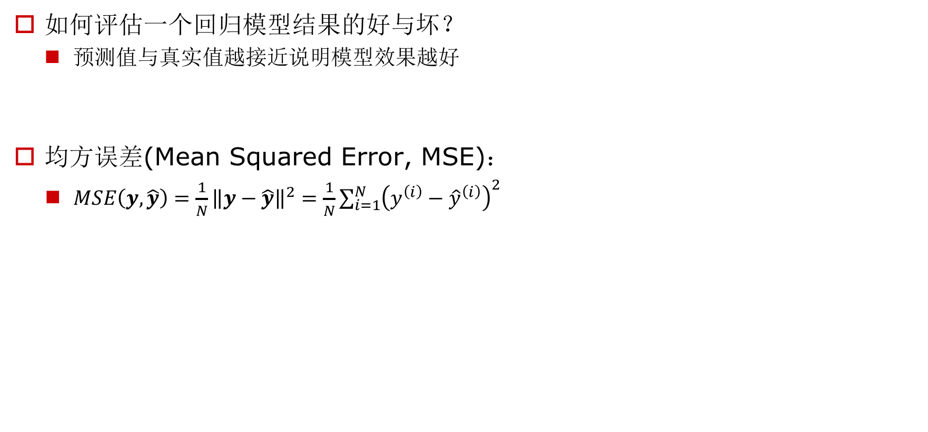
回归：模型评估
如何评估一个回归模型结果的好与坏？
预测值与真实值越接近说明模型效果越好
均方误差(Mean Squared Error, MSE)：
$MSE\left(y, \hat{y}\right)=\frac{1}{N}{\left\|y−\hat{y}\right\|}^{2}=\frac{1}{N}\sum_{i=1}^{N}{{\left(y^{\left(i\right)}−{\hat{y}}^{\left(i\right)}\right)}^{2}}$

Slide 61
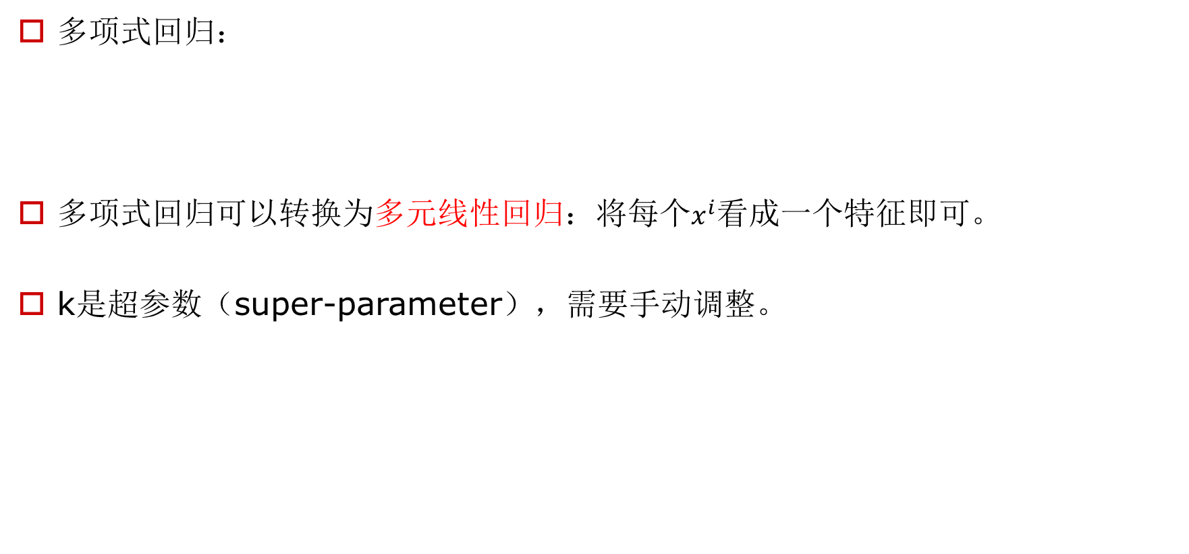
多项式回归
多项式回归：
多项式回归可以转换为多元线性回归：将每个$x^{i}$看成一个特征即可。
k是超参数（super-parameter），需要手动调整。
$$h\left(x\right)=b+w_{1}x+w_{2}x^{2}+w_{3}x^{3}+…w_{k}x^{k}$$

Slide 62
过拟合与正则化
过拟合：如果数据有过多的特征，学习出来的模型可能会在训练集上“完美”拟合，但对于测试集之外的数据则表现极差。
一般来说，过拟合表示在当前的数据规模上选择了过于复杂的模型
k=1
k=5
k=9
欠拟合(Underfit)
过拟合(Overfit)

Slide 63
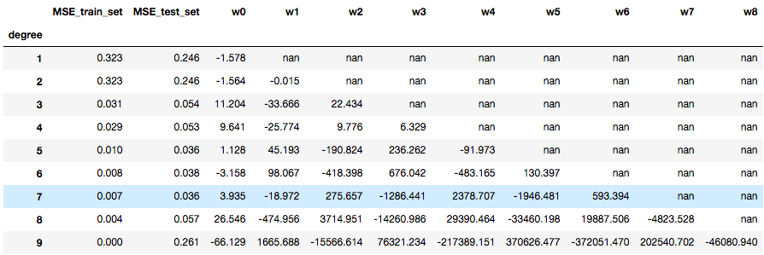
过拟合与正则化
如何判断模型是否过拟合

Slide 64
过拟合与正则化
如何解决过拟合问题？
获取更多的数据
使用更简单的模型或选取更少的特征
正则化

Slide 65
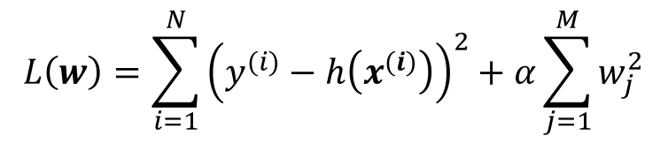
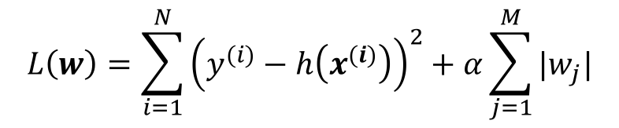
过拟合与正则化
正则化：调整损失函数使得限制参数的值不要太大
线性回归+L1正则化 （Lasso）：
线性回归+L2正则化 （Ridge）：
L2正则化可以用来防止过拟合；
L1正则化会产生一个稀疏解，可以用来做特征选择；一定程度上也可以防止过拟合。
$$L\left(w\right)=\sum_{i=1}^{N}{{\left(y^{(i)}−h\left(x^{(i)}\right)\right)}^{2}}+α\sum_{j=1}^{M}{|w_{j}|}$$
$$L\left(w\right)=\sum_{i=1}^{N}{{\left(y^{(i)}−h\left(x^{(i)}\right)\right)}^{2}}+α\sum_{j=1}^{M}{w_{j}^{2}}$$

Slide 66
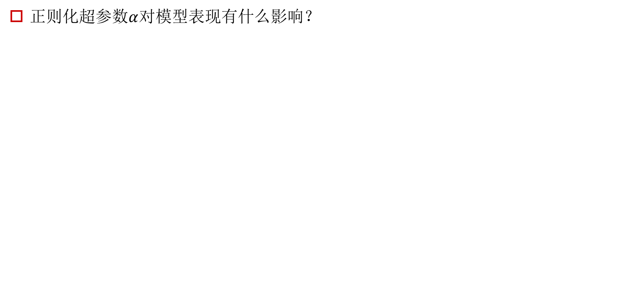
过拟合与正则化
正则化超参数$α$对模型表现有什么影响？

Slide 67
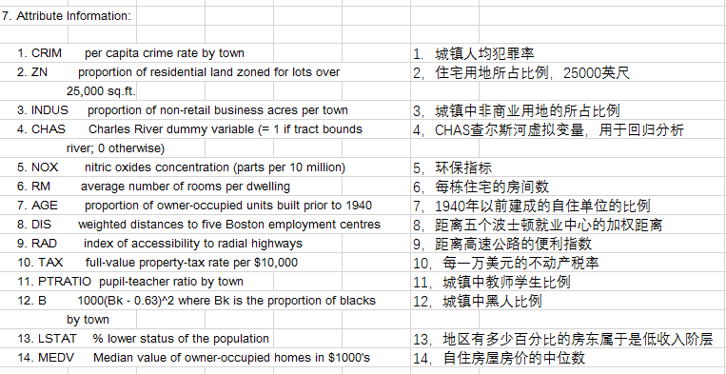
线性回归实例：波士顿房价数据集
sklearn.dataset.load_boston()

Slide 68
第三章：分类

Slide 69
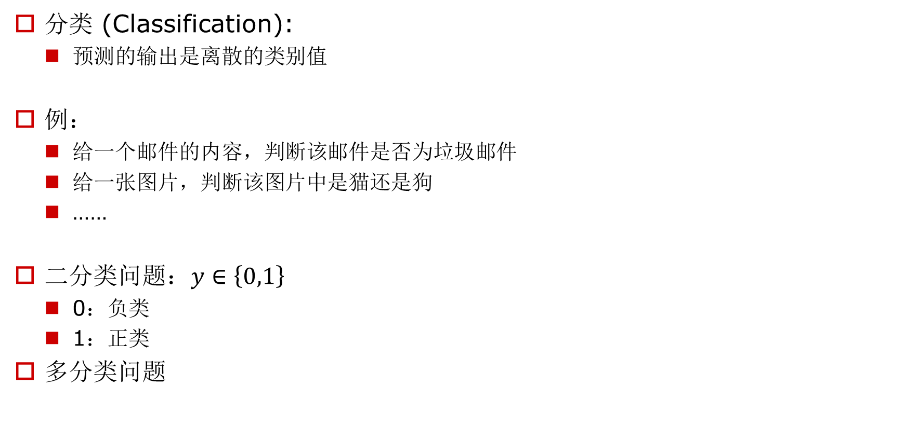
分类问题
分类 (Classification):
预测的输出是离散的类别值
例：
给一个邮件的内容，判断该邮件是否为垃圾邮件
给一张图片，判断该图片中是猫还是狗
……
二分类问题：$y∈\left\{0,1\right\}$
0：负类
1：正类
多分类问题

Slide 70
2.1 逻辑斯蒂回归 （Logistic Regression）

Slide 71
逻辑斯蒂回归
例：根据肿瘤大小预测该肿瘤是否是恶性肿瘤
思考：是否能用线性回归的模型来进行分类的预测？
1
是否为恶性
0
肿瘤大小

Slide 72
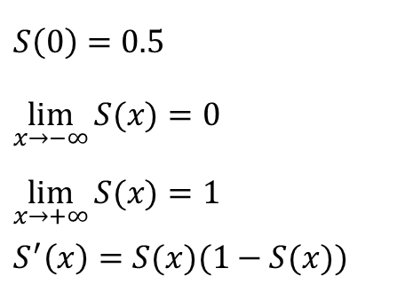
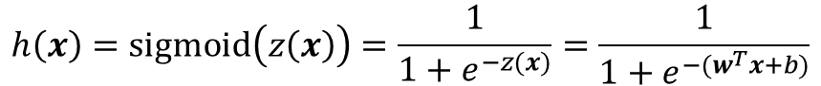
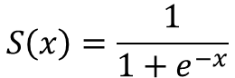
逻辑斯蒂回归：模型定义
逻辑斯蒂回归模型 (线性回归模型+sigmoid函数)
sigmoid函数的性质：
$$z(x)=w^{T}x+b=w_{1}x_{1}+w_{2}x_{2}+⋯+w_{M}x_{M}$$
$$h\left(x\right)=sigmoid\left(z\left(x\right)\right)=\frac{1}{1+e^{−z(x)}}=\frac{1}{1+e^{−(w^{T}x+b)}}$$
$$S\left(0\right)=0.5$$
$$\lim_{x→−∞}{S(x)}=0$$
$$\lim_{x→+∞}{S(x)}=1$$
$$S^{′}\left(x\right)=S(x)(1−S(x))$$
$$S\left(x\right)=\frac{1}{1+e^{−x}}$$

Slide 73
逻辑斯蒂回归：损失函数
损失函数：交叉熵损失函数（通过极大似然估计推导得出）
求解最优参数组合：使用梯度下降法计算得出。
$$L\left(w,b\right)=−\frac{1}{N}\left[\sum_{i=1}^{N}{y^{(i)}\log\left(\frac{1}{1+e^{−(w^{T}x+b)}}\right)+\left(1−y^{(i)}\right)\log\left(1−\frac{1}{1+e^{−(w^{T}x+b)}}\right)}\right]$$

Slide 74
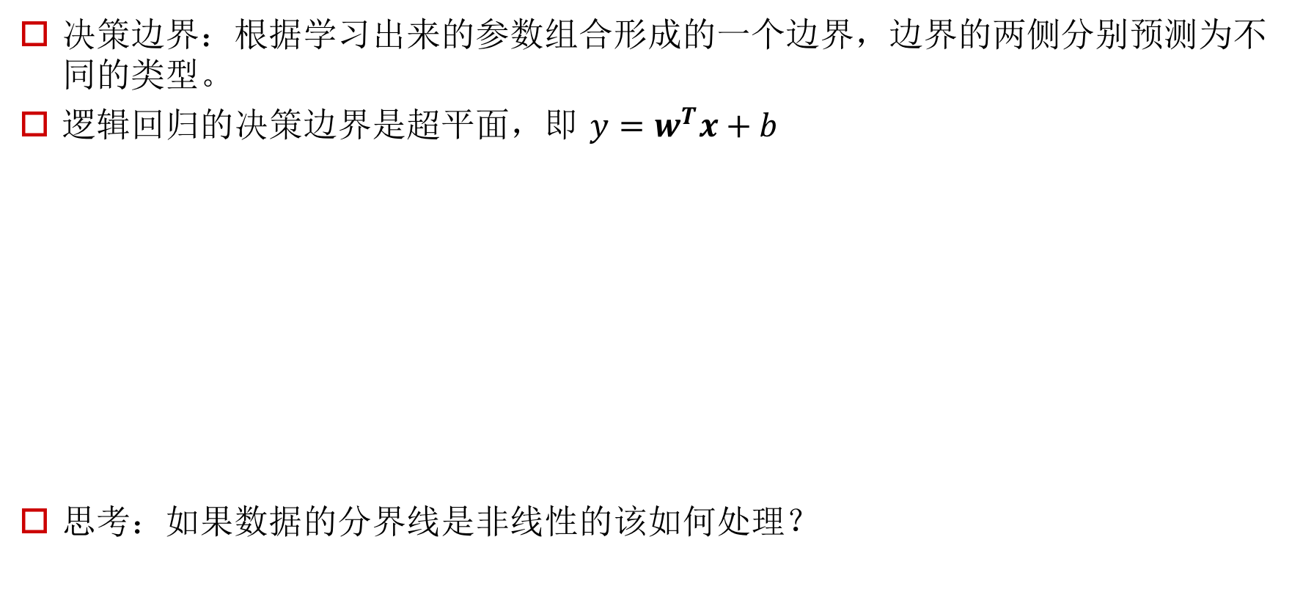
逻辑斯蒂回归：决策边界
决策边界：根据学习出来的参数组合形成的一个边界，边界的两侧分别预测为不同的类型。
逻辑回归的决策边界是超平面，即 $y=w^{T}x+b$
思考：如果数据的分界线是非线性的该如何处理？

Slide 75
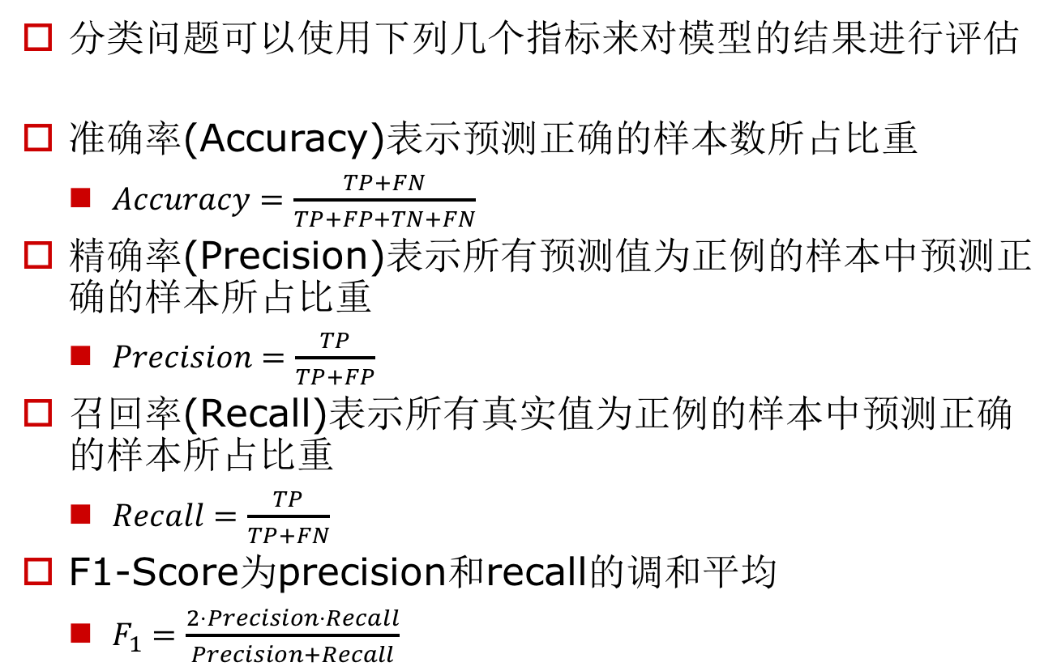
分类问题：模型评估
分类问题可以使用下列几个指标来对模型的结果进行评估
准确率(Accuracy)表示预测正确的样本数所占比重
$Accuracy=\frac{TP+FN}{TP+FP+TN+FN}$
精确率(Precision)表示所有预测值为正例的样本中预测正确的样本所占比重
$Precision=\frac{TP}{TP+FP}$
召回率(Recall)表示所有真实值为正例的样本中预测正确的样本所占比重
$Recall=\frac{TP}{TP+FN}$
F1-Score为precision和recall的调和平均
$F_{1}=\frac{2⋅Precision⋅Recall}{Precision+Recall}$
真实值
 | 1 | 0
1 | True Positive | False Positive
0 | False Negative | True Negative
预测值

Slide 76
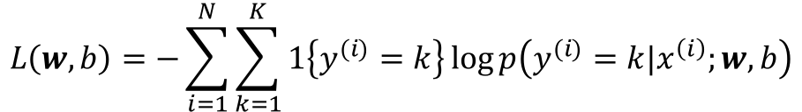
逻辑斯底回归：多分类问题
如何处理多分类问题？
One-vs-All (One-vs-Rest)
对于每一类创建一个二分类器
预测输出为n个分类器中评分最高的那个类别
Multinomial Logistic Loss Function:
$$L\left(w,b\right)=−\sum_{i=1}^{N}{\sum_{k=1}^{K}{1\left\{y^{(i)}=k\right\}\log{p\left(y^{(i)}=k|x^{\left(i\right)};w,b\right)}}}$$

Slide 77



逻辑斯蒂回归实例：鸢尾花数据集
鸢尾花数据集包括三种鸢尾花的四个特征，分别是花萼长度、花萼宽度、花瓣长度、花瓣宽度，用来识别鸢尾花的种类。
山鸢尾花(Iris Setosa)
变色鸢尾花(Iris Versicolor)
维吉尼亚鸢尾花(Iris Virginica)

Slide 78
2.2 决策树

Slide 79
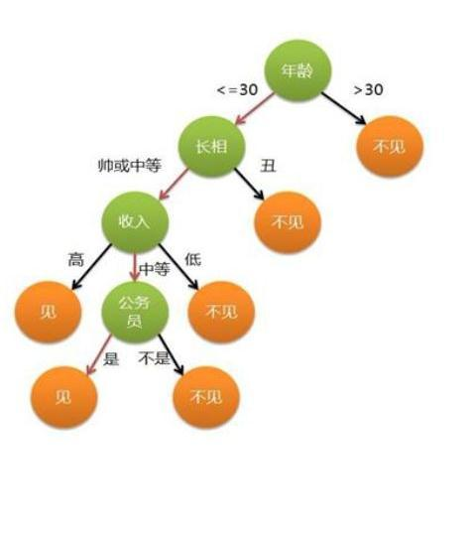
决策树
什么是决策树？
对于一个数据集，可以生成多个决策树。如何生成最优的决策树？
信息增益：信息熵或基尼系数
决策树每次分支总是沿着某个特征的维度方向将空间划分开。
优点：
模型的解释性强
缺点：
分类器较为简单

Slide 80
2.3 k最近邻

Slide 81
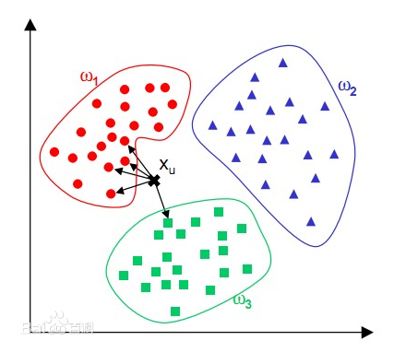
kNN
k最近邻(kNN，k-Nearest Neighbor)分类算法是机器学习中最简单的方法之一。
核心思想：为了预测某样本x的分类，从训练集中选取距离该样本最近的k个样本，通过这k个样本投票来预测该样本的分类。
每个样本投票权重相等
根据距离加权投票，距离越近，权重越大
优点：简单易于实现；可解释性强
缺点：需要大量空间存储已知实例；算法复杂度高

Slide 82
2.4 支持向量机

Slide 83
支持向量机(SVM)
Class +1
Class -1
思考：要学习一个线性分类器，如何决定线性分类器的好坏？

Slide 84

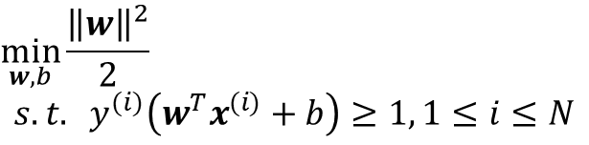
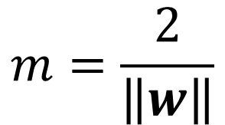
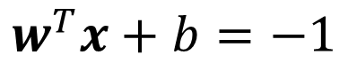
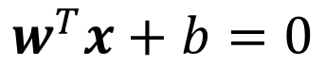
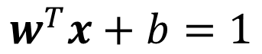
支持向量机：最大间隔
线性分类器的决策边界需要尽量远离两类数据
目标是要最大化间隔m
$$m=\frac{2}{\left\|w\right\|}$$
目标函数：
Class +1
$$\min_{w,b}\frac{{\left\|w\right\|}^{2}}{2}$$
$$s.t. y^{(i)}\left(w^{T}x^{(i)}+b\right)≥1, 1≤i≤N$$
m
$$w^{T}x+b=1$$
Class -1
$$w^{T}x+b=−1$$
$$w^{T}x+b=0$$

Slide 85

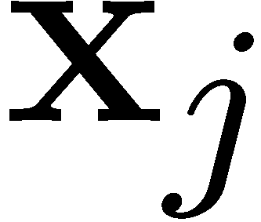
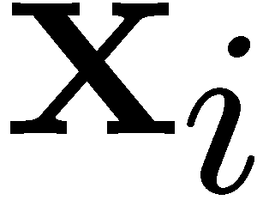

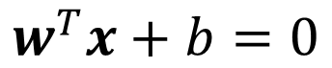
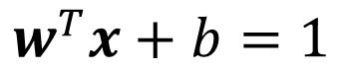


支持向量机：软间隔
如果数据是线性不可分的，如何处理
Class +1
目标函数：
$$\min_{w,b,ξ}\frac{{\left\|w\right\|}^{2}}{2}+C\sum_{i=1}^{N}{ξ_{i}}$$
$$s.t. y^{(i)}\left(w^{T}x^{(i)}+b\right)≥1, 1≤i≤N$$
$$ξ_{i}≥0, 1≤i≤N$$
$$w^{T}x+b=1$$
Class -1
$$w^{T}x+b=0$$
最优化：使用SMO算法计算导数组合的最优值。
$$w^{T}x+b=−1$$

Slide 86

支持向量机：非线性数据
如果数据是非线性的，如何处理？
使用核函数将低维数据映射到高维数据
低维数据的非线性数据→线性可分的高维数据
常见的核函数：多项式核、RBF核、等等

Slide 87
2.5 神经网络

Slide 88





神经网络：感知器
1957年，Frank Rosenblatt首先提出感知器(Perceptron)模型。
感知器模型函数：
f被称为激活函数(activation function)
sigmoid函数
tanh函数
ReLU函数
$$y=f\left(w^{T}x+b\right)$$

Slide 89


神经网络：隐藏层
感知器模型相当于一层的神经网络 (Neural Network)。
在输入层与输出层之间添加若干层作为隐藏层(hidden layer)
上一层到下一层的所有节点进行全连接（不包括偏置位）
神经网络的两层之间存在一个权值矩阵W和权值向量b

Slide 90


神经网络：分类
神经网络可以有多个隐藏层。
如何使神经网络的结果为分类值？
softmax函数
softmax函数将神经网络的输出变成了一个概率分布。
原始输出层的大小等于分类问题的类别数，原始输出层后再加一层softmax层得到最终输出层，将最终输出层的最大值节点预测为输出。
$$softmax{\left(y\right)}_{i}=\frac{exp(y^{i})}{\sum_{j}{\exp{(y^{j})}}}$$

Slide 91

神经网络：BP算法
神经网络损失函数（最小二乘法）：
Backpropagation算法：
随机初始化所有参数
正向传播：将训练集的输入送入网络获得输出
计算误差：将输出与真实值求差，获得响应误差
梯度计算：根据该层误差计算权重梯度方向
权重更新：按照梯度方向和学习率更新权重并且
前向传播：将梯度向前面的隐藏层继续传递
$$L\left(W,b;x,y\right)=\frac{1}{2}{\left\|\hat{y}−y\right\|}^{2}$$

Slide 92
神经网络：BP算法
Epoch: 当一个完整的数据集通过了神经网络一次并且返回了一次，这个过程称为一个epoch
Batch size: 将数据集分为若干个batch，每个batch有batch size个样本，每次将batch size个样本通过神经网络并更新权重。

Slide 93

神经网络：过拟合
思考：假设网络初始数据为10维，网络有3层隐藏层，维度为(50, 100, 100)，最终为10分类问题，那么网络中一共有多少参数（权重）？
如果数据量较小或者网络较大，很容易导致模型的过拟合。
如何判断模型出现过拟合？

Slide 94

神经网络：过拟合
如何防止模型过拟合
Data Argumentation
增加数据量：寻找新数据或在原数据上变换
Regularization (L1/L2)
正则化
Early Stopping
提供一个验证集(validation set)，当验证集的error开始上升就提前终止模型
……
http://playground.tensorflow.org/

Slide 95
实例：MNIST手写字符识别
MNIST是机器学习领域最常用的入门数据集之一，用来进行手写字符识别。

Slide 96
2.6 朴素贝叶斯

Slide 97
贝叶斯定理
蒙提霍尔问题：参赛者会看见三扇关闭了的门，其中一扇的后面有一辆汽车，选中后面有车的那扇门可赢得该汽车，另外两扇门后面则各藏有一只山羊。当参赛者选定了一扇门，但未去开启它的时候，节目主持人开启剩下两扇门的其中一扇，露出其中一只山羊。主持人其后会问参赛者要不要换另一扇仍然关上的门。问题是：换另一扇门会否增加参赛者赢得汽车的机会？
贝叶斯定理：
后验概率=先验概率*似然

Slide 98
朴素贝叶斯：实例
类别：
C1:buys_computer=‘yes’
C2:buy_computer=‘no’
输入：
X=(<=30, medium, yes, fair)
预测该输入的输出值

Slide 99
朴素贝叶斯：实例
P(C_{i})
P(X|C_{i})
P(X|C_{i})
P(X|C_{i})*P(C_{i})
P(buys_computer = “yes”) = 9/14 = 0.643
P(buys_computer = “no”) = 5/14= 0.357
P(age = “<=30” | buys_computer = “yes”) = 2/9 = 0.222
P(age = “<= 30” | buys_computer = “no”) = 3/5 = 0.6
P(income = “medium” | buys_computer = “yes”) = 4/9 = 0.444
P(income = “medium” | buys_computer = “no”) = 2/5 = 0.4
P(student = “yes” | buys_computer = “yes) = 6/9 = 0.667
P(student = “yes” | buys_computer = “no”) = 1/5 = 0.2
P(credit_rating = “fair” | buys_computer = “yes”) = 6/9 = 0.667
P(credit_rating = “fair” | buys_computer = “no”) = 2/5 = 0.4
P(X|buys_computer = “yes”) = 0.222 × 0.444 × 0.667 × 0.667 = 0.044
P(X|buys_computer = “no”) = 0.6 × 0.4 × 0.2 × 0.4 = 0.019
P(X|buys_computer = “yes”) × P(buys_computer = “yes”) = 0.028
P(X|buys_computer = “no”) × P(buys_computer = “no”) = 0.007

Slide 100
朴素贝叶斯
朴素贝叶斯分类器广泛应用在文本分类任务中。
例：垃圾邮件分类问题
垃圾邮件分类问题：如何将邮件字符串转换为输入向量

Slide 101
词袋模型
词袋模型（Bag of words）
词袋模型假定对于一个文本，忽略其词序和语法，句法，将其仅仅看做是一个词集合，或者说是词的一个组合。
例：
(1) John likes to watch movies. Mary likes movies too.
(2) John also likes to watch football games.
 | John | likes | to | watch | movies | Mary | too | also | football | games
(1) | 1 | 2 | 1 | 1 | 2 | 1 | 1 | 0 | 0 | 0
(2) | 1 | 1 | 1 | 1 | 0 | 0 | 0 | 1 | 1 | 1

Slide 102

实例：垃圾邮件分类器
输入：邮件字符串
输出：SPAM/HAM

Slide 103
第三章：聚类

Slide 104

聚类
聚类(Clustering)问题是一类无监督学习问题。
聚类是把相似的对象通过静态分类的方法分成不同的组别或者更多的子集（subset），这样让在同一个子集中的成员对象都有相似的一些属性，常见的包括在坐标系中更加短的空间距离等。

Slide 105
K-Means

Slide 106
K-means算法
输入：N个点，聚类个数k
模型：聚类内部所有点到中心的距离最小化：
输出：k个聚类
步骤：
1. 从N个点中随机选取k个点作为质心
2. 对剩余的每个点测量它们到每个质心的距离，将其归到最近的质心的类
3. 重新计算每个类的质心
4. 重复步骤2、3，直到新质心与原质心相等或小于阈值，结束算法

